Slide 1
ГРАЧ
Весной прилетает птица.
Поле вспашут - там любит кормиться.
Всех перелётных птиц черней,
Чистит пашню от червей.
Летом за пахарем ходит,
А под зиму
С криком уходит.

Slide 2
СКВОРЕЦ
На шесте - дворец,
Во дворце - певец.
Он прилетает каждый год
Туда, где домик ждёт.
Чужие песни петь умеет,
А всё же голос свой имеет

Slide 3
СОЛОВЕЙ
Кто без нот и без свирели
Лучше всех выводит трели,
Голосистее, нежней?
Кто же это?

Slide 4
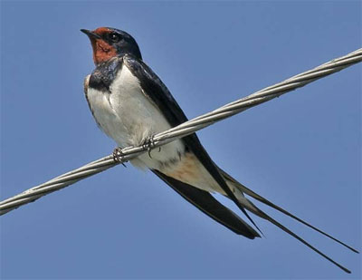
ЛАСТОЧКА
Прилетает к нам с теплом,
Путь проделав длинный,
Лепит домик под окном
Из травы и глины.

Slide 5
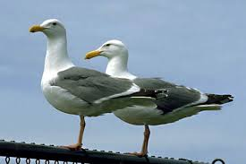
ЧАЙКА
Над волной она летает,
Рыбу из воды хватает,
Провожает корабли
И встречает близ земли

Slide 6
ДЯТЕЛ
Кто в беретке ярко-красной,
в черной курточке атласной? На меня он не глядит,
все стучит, стучит, стучит.

Slide 7
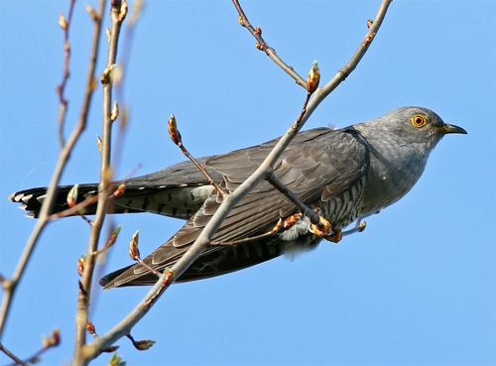
КУКУШКА
Не ворона, не синица, -
Как зовётся эта птица?
Примостилась на суку -
Раздалось в лесу «ку-ку».

Slide 8
ГОЛУБЬ
Подбирает он проворно
Кинутые ему зерна
И гнездится на карнизе
Наш любимый ...

Slide 9
СИНИЦА
Спинкою зеленовата,
Животиком желтовата,
Чёрненькая шапочка
И полоска шарфика.

Slide 10
ВОРОНА
Кар-кар-кар! Кар-кар-кар! –
Вот и весь репертуар.
Оглашает крону клёна
Своим пением …

Slide 11
СОРОКА
Все стрекочет и вертится,
Ей на месте не сидится,
Длиннохвоста, белобока
Вороватая …

Slide 12
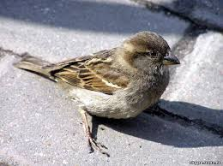
ВОРОБЕЙ
Буян-мальчишка
В сером армячишке
По дворам шныряет,
Крохи собирает.

Slide 13
ГЛУХАРЬ
Вам встречалась на поляне
Птица с красными бровями?

Slide 14
КРЯКВА
Может плавать и нырять,
В небе высоко летать.
Мне скажи через минутку.
Что за птица?

Slide 15
ЦАПЛЯ
На одной ноге стоит, в воду пристально глядит.
Тычет клювом наугад - ищет в речке лягушат.

Slide 16
АИСТ
Он живет на крыше дома –
Длинноногий, длинноносый,
Длинношеий, безголосый.
Он летает на охоту
За лягушками к болоту.

Slide 17
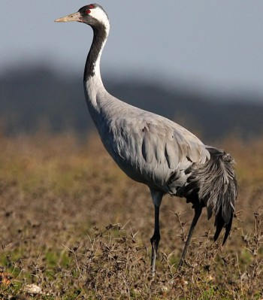
ЖУРАВЛЬ
Встали братья на ходули,
Ищут корма по пути.
На бегу ли, на ходу ли
Им с ходулей не сойти.

Slide 18
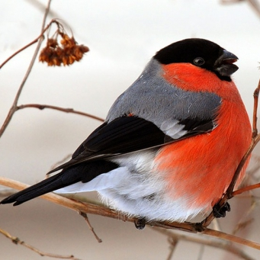
СНЕГИРЬ
Красногрудый, чернокрылый,
Любит зёрнышки клевать,
С первым снегом на рябине
Он появится опять.

Slide 19
СОВА
Угадайте, что за птица
Света яркого боится,
Клюв крючком, глаз пятачком?
Всю ночь летает -
Мышей добывает.
А станет светло -
Спать летит в дупло

